Slide 1
Лабораторная работа № 2
Дискреционное разграничение прав в Linux. Основные атрибуты
Миленин Иван Витальевич

Slide 2
Цель работы
Получение практических навыков работы в консоли с атрибутами файлов, закрепление теоретических основ дискреционного разграничения доступа в современных системах с открытым кодом на базе ОС Linux.

Slide 3
Ход работы

Slide 4
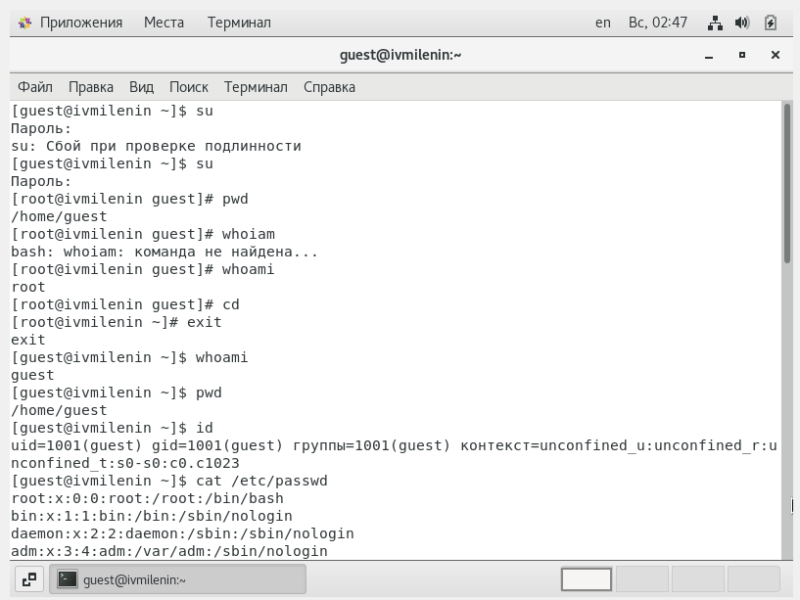
Изучение данных о пользователе

Slide 5
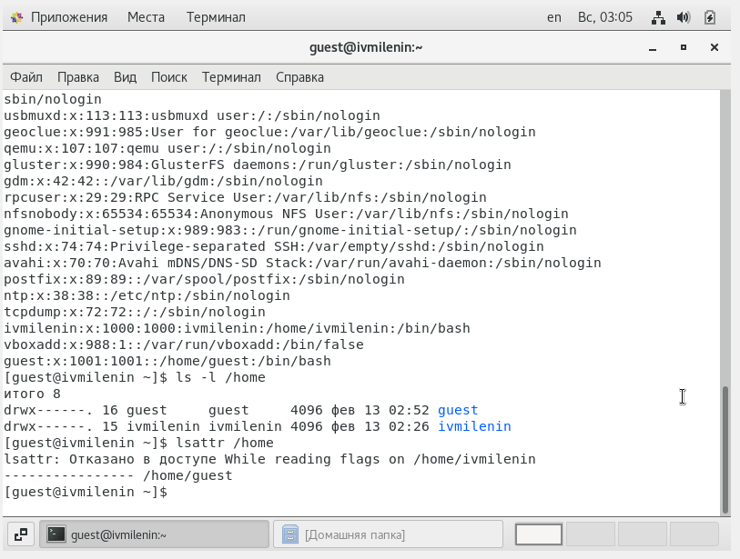
Изучение данных о пользователе

Slide 6
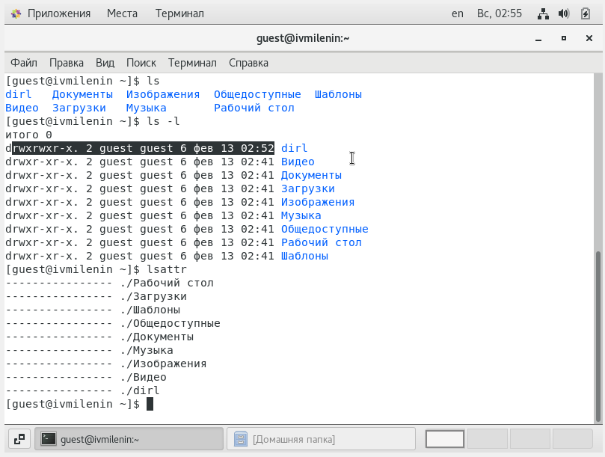
Создание новой директории и проверка прав

Slide 7
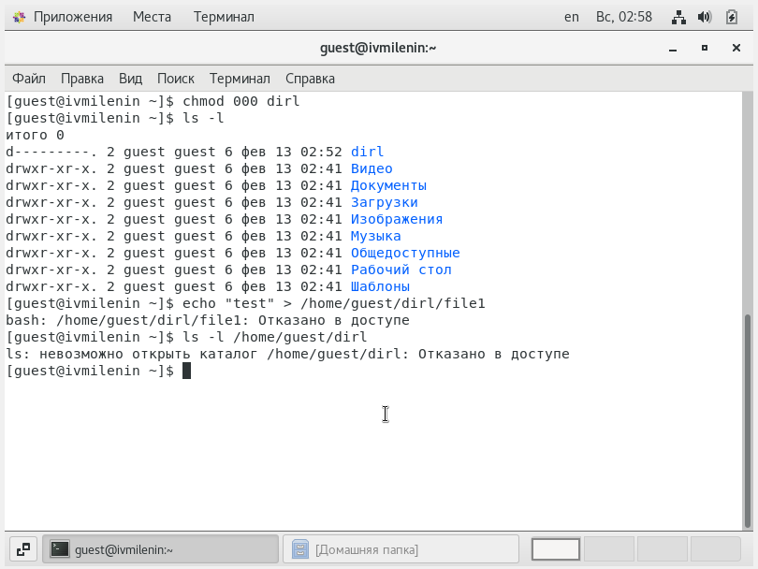
Изменение прав и попытка создания файла

Slide 8
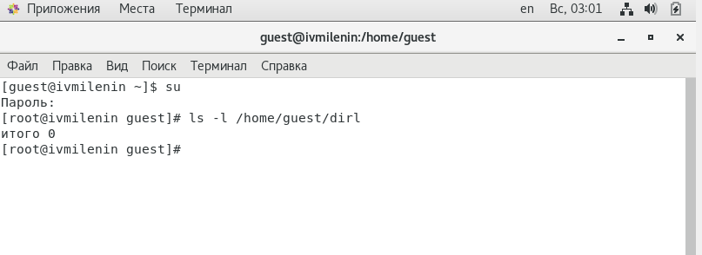
Последовательность действий для проверки прав

Slide 9
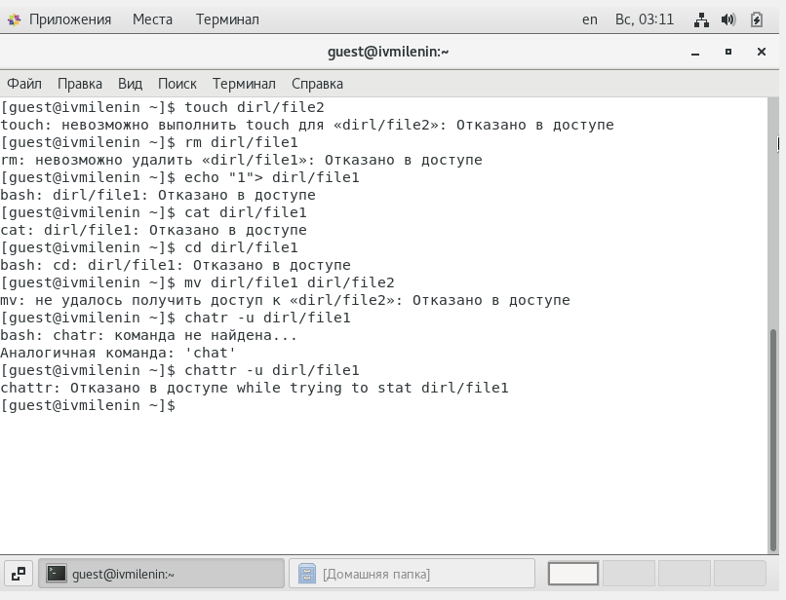
Таблица “Установленные права и разрешённые действия”

Slide 10
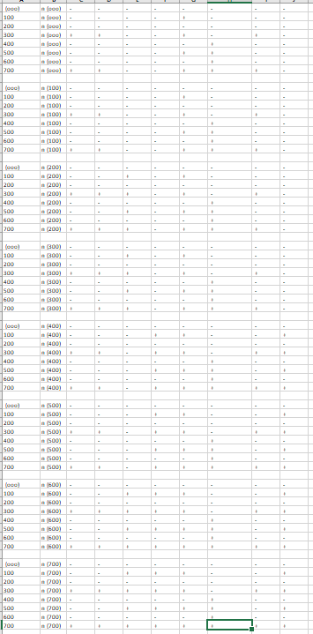
Таблица “Минимальные права для совершения операций”

Slide 11
Вывод
В ходе работы были успешно получены практические навыки работы в консоли с атрибутами файлов, закреплены теоретические основы дискреционного разграничения доступа в современных системах с открытым кодом на базе ОС Linux.

